Slide 1
Evaluación Uso del Protoboard
Tinkercad

Slide 2
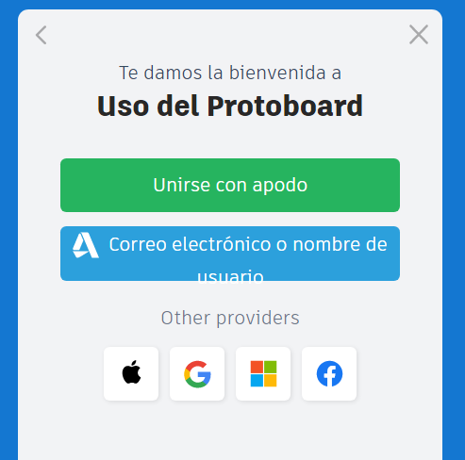
En primer lugar haz click en el enlace.
https://www.tinkercad.com/joinclass/7L3N37ZE3
Tu apodo es:
Tu número de lista, ejemplo:
01

Slide 3
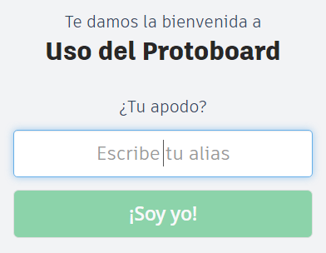
En primer lugar haz click en el enlace.
Tu apodo es:
Nro de lista, colocar dos cifras, por ejemplo el primero sería: 01

Slide 4
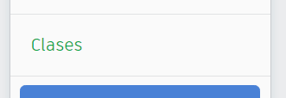
En primer lugar haz click en el enlace.

Slide 5
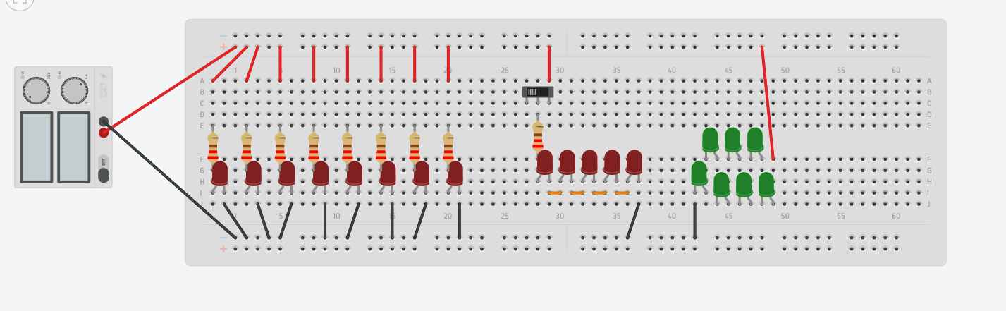
CIRCUITO 01
R=220Ω, V=10V

Slide 6

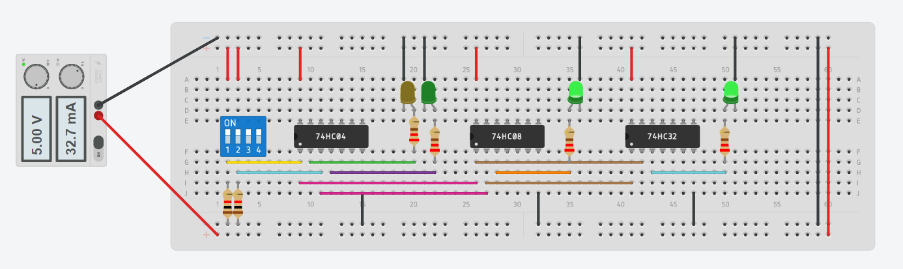
CIRCUITO 02
V=5V
R=1KΩ
R=220Ω

Slide 7
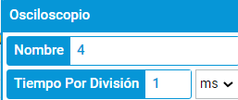
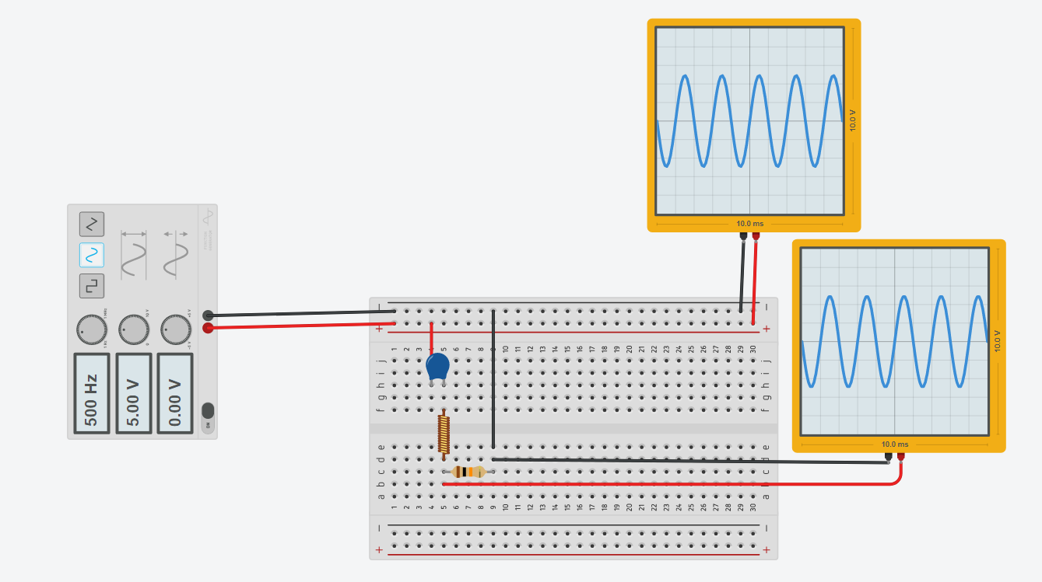

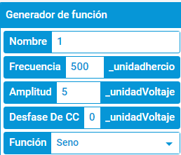


CIRCUITO 03
C=470nF, R=10kΩ, L=56mH

Slide 8
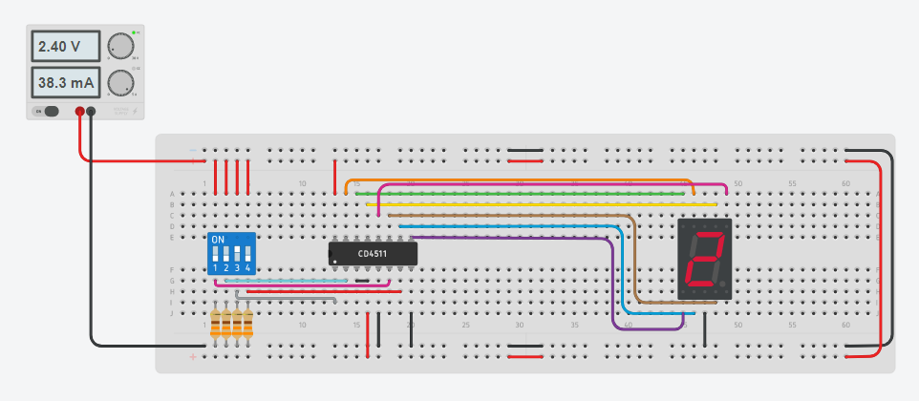

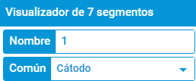
CIRCUITO 04
R=330Ω

